Slide 1
Introdução a Linguagem C
Algoritmos e Programação
Laboratório

Slide 2
Agenda
Variáveis
Tipos de dados
Definição de variáveis
Criação de variáveis
Função de saída: printf
Especificadores de formato
Códigos de barra invertida
Função de entrada: scanf
Exercícios

Slide 3
O que é uma variável?
Espaço e o local da memória a ser usado por um determinado valor
Quantidade de Espaço
Definida quando informamos qual é o tipo de valor a ser armazenado
Local da Memória
Na verdade, não precisamos indicar o local, mas nomear um local que é selecionado automaticamente.
Locais na memória do computador são acessados através de endereços
Definir (ou declarar) uma variável significa providenciar uma área na memória RAM para armazenamento de um tipo de dado em particular.

Slide 4
Tipos de dados da linguagem C
Tipos básicos:
char
Apenas 1 caractere alfanumérico
int
Números inteiros
float
Números fracionários com precisão simples
double
Números fracionários com precisão dupla
void
Indica que uma função não retorna nada

Slide 5
Tipos de dados da linguagem C
Palavra-chave | Tamanho em Bytes | Faixa de Dados
char | 1 | -128 a 127
int | 2 | -32.768 a 32.767
float | 4 | Seis dígitos de precisão
double | 8 | Dez dígitos de precisão

Slide 6
Regras para Criação de Variáveis
Podem conter letras, números e caracter sublinhado
O primeiro caracter não pode ser um número
Letras minúsculas são consideradas diferentes das maiúsculas (Case Sensitive)

Slide 7
Declaração de Variáveis
<tipo> <nome_da_variavel>;
Exemplos:
int iNota1;
float fMediaFinal;
char cResp;

Slide 8
Declaração de Variáveis
É possível declarar várias variáveis de tipos iguais ao mesmo tempo.
Exemplos:
float fNota1, fNota2, fMedia;
int iNum1, iNum2;
char cResp, cRet, cInicial;

Slide 9
Variáveis
Inicialização de Variáveis
<nome_da_variavel> = <valor>;
Exemplos:
iNota1 = 10;
fMediaFinal = 25;
Declaração + Inicialização de Variáveis
<tipo> <nome_da_variavel> = <valor>;
Exemplos:
int iNota2 = 15;
float fNum = 5.65;

Slide 10
Funções da Biblioteca: printf
printf ( ... );
1º. Argumento: string de formato. Deve estar entre aspas duplas (")
Texto
printf(“Olá Mundo!”);
Códigos de Barra Invertida
printf(“Bom \n Dia”);
Especificadores de Formato
% [largura][.precisão] tipo
2º. Argumento em diante: itens de dados. não vem entre aspas duplas, são tantos quantos forem os especificadores de formato do 1º argumento

Slide 11
Funções da Biblioteca: printf
printf(“Int: %i Float: %.2f Char: %c”, iInt, fFloat, cChar);
printf(“Int: %i Float: %.2f Char: %c”, iInt, fFloat, cChar);
Variável tipo int (iInt)
Variável tipo float (fFloat)
Variável tipo char (cChar)

Slide 12
Funções da Biblioteca: printf
Exemplos:
printf(“<texto>”);
printf(“Olá Mundo!”);
printf(“<formato>”, <var>);
printf(“Resultado: %f”, fResultado);
printf(“<formato1> <formato2>”, <var1>, <var2>);
printf(“Valor 1: %i \n Valor 2: %i”, iNum1, iNum2);

Slide 13
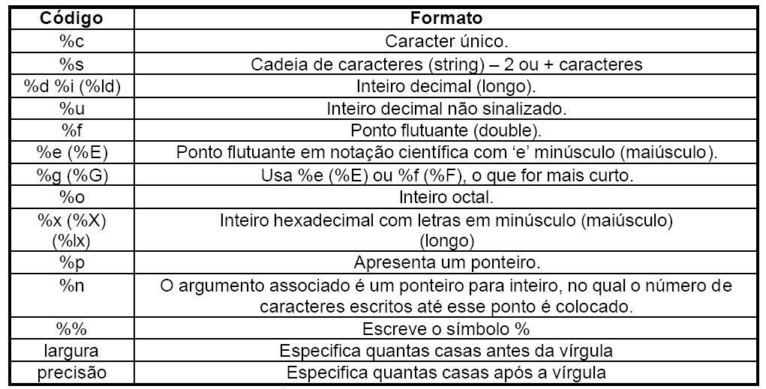
Especificadores de Formato

Slide 14
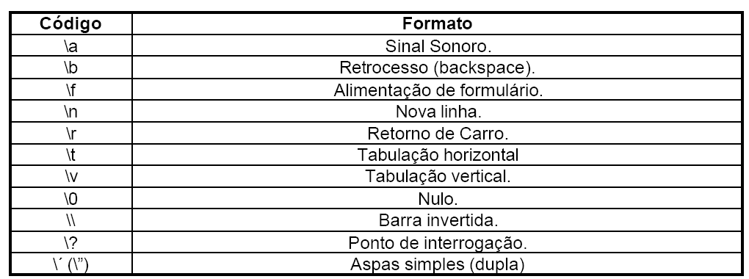
Códigos de Barra Invertida

Slide 15
Funções de Biblioteca: scanf
scanf ( ... );
1º. Argumento: string de formato. Deve estar entre aspas duplas (")
Especificadores de formato: indica qual o tipo do conteúdo da variável a ser escrita
2º. Argumento: se itens de dados e não vem entre aspas duplas. São tantos quantos forem os especificadores de formato do 1º argumento
Devem ser precedidos pelo operador & (endereço de)

Slide 16
Funções da Biblioteca: scanf
scanf(“%i %f %c”, &iInt, &fFloat, &cChar);
scanf(“%i %f %c”, &iInt, &fFloat, &cChar);
Armazena o valor da variável de tipo int (iInt)
Armazena o valor da variável de tipo float (fFloat)
Armazena o valor da variável de tipo char (cChar)

Slide 17
#include <stdio.h>
#include <stdlib.h> ou #include <conio.h>
main()
{
//Declaração das Variáveis
int iNum1;
//Exibindo uma mensagem e recebendo um valor
printf(“Digite um número: ”);
scanf(“%i”, &iNum1);
//Exibindo o valor recebido
printf(“O valor digitado foi: %i.\n”,
iNum1);
system(“pause”); ou getch();
}

Slide 18
Exercícios
Exercício 1
Exibir uma mensagem qualquer na tela a sua escolha, por exemplo: “Ola Mundo!”

Slide 19
Exercícios
Exercício 2
Calcular a média aritmética entre 2 valores

Slide 20
Exercícios
Exercício 3
Calcular o tempo de vida em meses e dias de uma pessoa através da sua idade (em anos). Exemplo: Idade: 10 anos Tempo de vida em meses: 120 meses Tempo de vida em dias: 3650 dias

Slide 21
Exercícios
Exercício 4
Calcular a área e o perímetro de um quadrado / retângulo. Perímetro (L + L + L + L) Área: L x L

Slide 22
Exercícios
Exercício 5
Converter de Graus Fahrenheit (f) para Graus Celsius (c): c= (F-32)*5/9

Slide 23
Exercícios
Exercício 6
Calcular o consumo médio de combustível de um veículo. C = distância (km) / litros (L)

Slide 24
Exercícios
Exercício 7
Calcular a idade de uma pessoa através do seu ano de nascimento em relação ao ano atual.

Slide 25
Exercícios
Exercício 8
Construa um programa que receba o peso de uma pessoa em quilos e mostre esse peso em gramas

Slide 26
Exercícios
Exercício 9
Construa um programa que calcule e exiba a área de um losango A = (diag_maior * diag_menor) / 2

Slide 27
Exercícios
Exercício 10
Construa um programa que calcule e exiba a área de uma circunferência

Slide 28
Desafio
O salário de um determinado empregado numa empresa é calculado da seguinte forma:
Salário = Horas trabalhadas * Valor da Hora – Desconto (percentual).
Elabore um programa que solicite as informações necessárias para se calcular o salário de um empregado, e em seguida apresente o salário a ser pago. Apresentar o valor da hora e o do salário com apenas duas casas decimais.

